Slide 1
Database 2 PL/SQL (2)
Disampaikan Oleh :
Wiratmoko Yuwono
Politeknik Elektronika Negeri Surabaya

Slide 2
Materi
Handling Exception
Prosedur
Fungsi
Mengelola Subprogram
Pembuatan “Packages”
Pembuatan triger database

Slide 3
1. Handling Exception

Slide 4
Exception
Exception merupakan suatu kondisi kesalahan yang didefinisikan secara internal sistem maupun oleh user.
Sebuah kesalahan dapat ditangani dengan :
Sebuah penangan (Handler)
Ditangani pada sistem environment

Slide 5
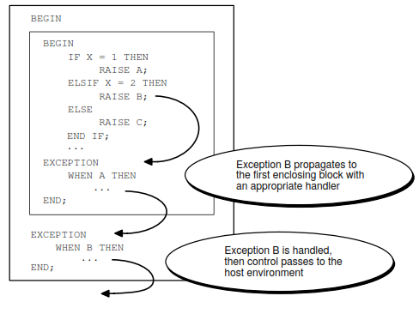
Menangani Exception

Slide 6
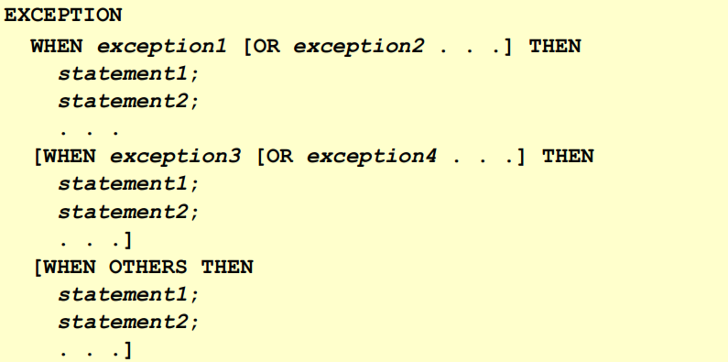
Syntax Exception
Klausa terakhir dari block exception

Slide 7
Tipe Exception
Exception dibedakan menjadi 2 :
Implisit exception
Standart Server Oracle
Non-standart Server Oracle
Explicit exception
User-Defined

Slide 8
Exception Standart
Exception | Dieksekusi ketika
NO_DATA_FOUND | Sebuah pernyataan SELECT INTO tidak mengembalikan nilai sebuah baris manapun atau tabel telah dihapus
TOO_MANY_ROWS | Sebuah pernyataan SELECT INTO yang mengembalikan nilai lebih dari satu baris
INVALID_CURSOR | Sebuah program yang mencoba untuk melakukan operasi kursor tapi tidak diperbolehkan.
ZERO_DIVIDE | Program yang mencoba melakukan permbagian bilangan dengan nol (0)
DUP_VAL_ON_INDEX | Sebuah program mencoba untuk menyimpan duplikat dalam database yang dbatasi dengan sebuah indeks khusus
STORAGE_ERROR | Memori dari PL/SQL Corrupt atau run out of memory
VALUE_ERROR | Tidak kesesuain antara tipe data ataupun sebuah operasi aritmatika

Slide 9
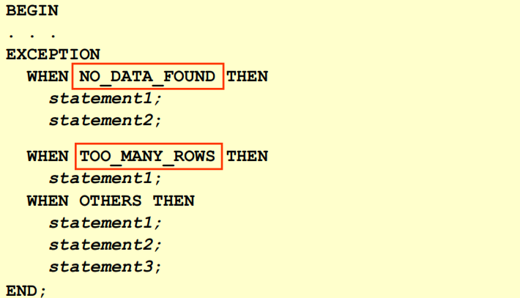
Exception Standart
Syntax

Slide 10
Exception NON-Standart
Menggunakan Pragma EXCEPTION_INIT
Tidak terdapat nama, tetapi dengan menggunakan Oracle error number
Declarative Section
Exception-handling section
DECLARE
Name the Exception
ASSOCIATE
PRAGMA EXCEPTION_INIT
REFERENCE
Handle Exception Raised

Slide 11
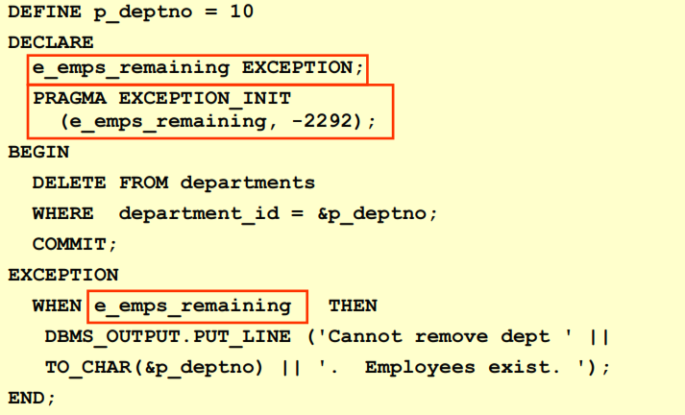
Exception NON-Standart
Syntax :

Slide 12
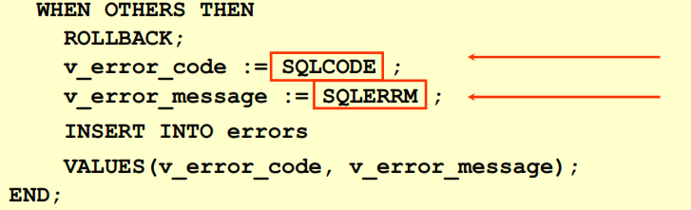
Fungsi Menangani Exception
SQLCODE : mengembalikan nilai numeric berupa code kesalahan
SQLERRM : mengembalikan pesan yang berasosiasi dengan angka kesalahan

Slide 13
Fungsi Menangani Exception
Contoh
CREATE TABLE errors
(code NUMBER, message VARCHAR2(128), happened TIMESTAMP);
DECLARE
name employees.last_name%TYPE;
my_code NUMBER;
my_errm VARCHAR2(32000);
BEGIN
SELECT last_name
INTO name FROM employees WHERE employee_id = -1;
EXCEPTION
WHEN OTHERS THEN
my_code := SQLCODE;
my_errm := SQLERRM;
dbms_output.put_line('Error code ‘
|| my_code || ': ' || my_errm);
INSERT INTO errors VALUES (my_code, my_errm, SYSTIMESTAMP);
END;

Slide 14
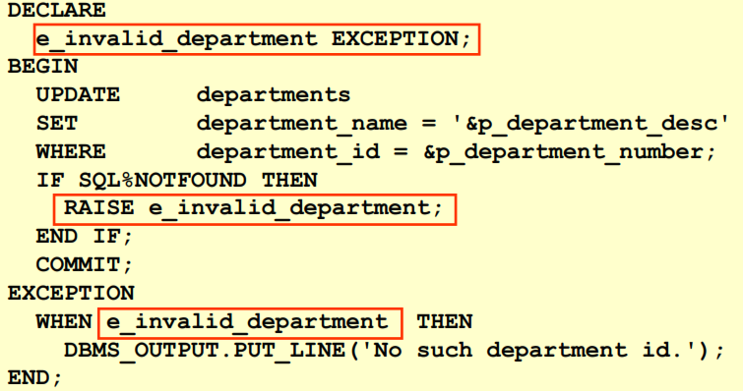
User Definition Exception
Declarative
Raise Exception
Exception-handling

Slide 15
Prosedur RAISE_APPLICATION_ERROR
Digunakan untuk memunculkan pesan yang telah didefinisikan oleh user dari subprogram
Melaporkan error pada aplikasi dan mencegah terulangnya exception yang tidak tertangani
Digunakan dalam 2 tempat :
Excutable section
Exception Section
Syntax

Slide 16
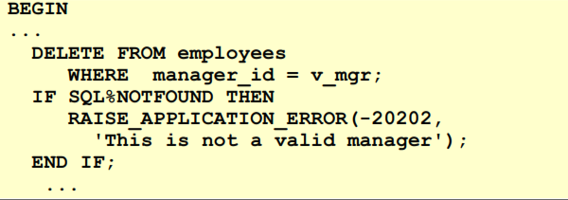
Prosedur RAISE_APPLICATION_ERROR
Excutable Section
Exception Section

Slide 17
2. Prosedur

Slide 18
Pengertian Prosedur
Prosedur merupakan salah satu tipe dari subprogram yang menjalankan tindakan spesifik
Sebuah prosedur dapat disimpan dalam database sebagai obyek skema atau perulangan eksekusi

Slide 19
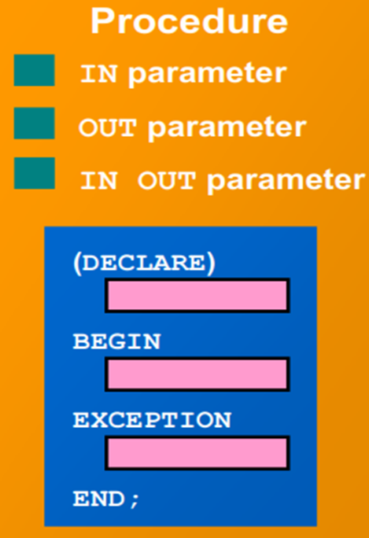
Syntax Procedure
Syntax
REPLACE berfungsi jika sebuah prosedur telah ada akan didrop dan direplace dengan yang prosedur yang baru
PL/SQL block untuk meletakkan block PL/SQL yang dimulai dengan BEGIN dan diakhiri dengan END

Slide 20
Parameter Formal vs Aktual
Parameter Formal : variabel yang ada didalam paramer list sebuah subprogram.
Parameter aktual : variabel atau ekspresi dalam paramater yang digunakan untuk memanggil sebuah subprogram.
Parameter aktual
Parameter Formal
Raise_salary (emp_num,amount)

Slide 21
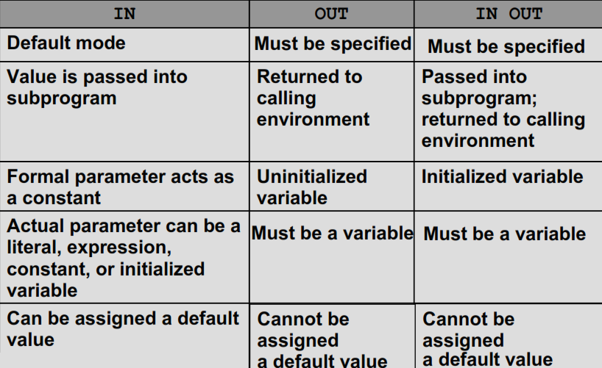
Parameter

Slide 22
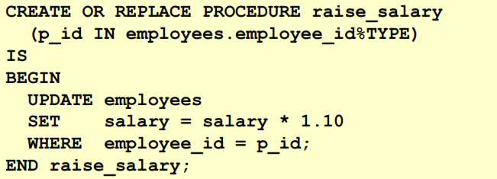
Parameter : IN
Contoh :
Eksekusi Procedure

Slide 23
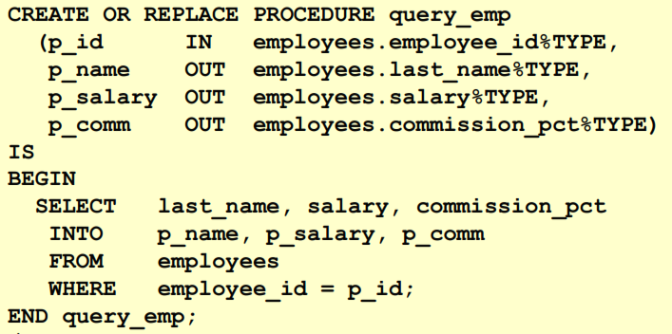
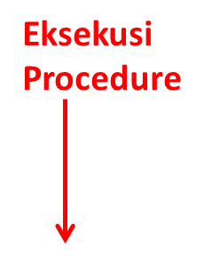
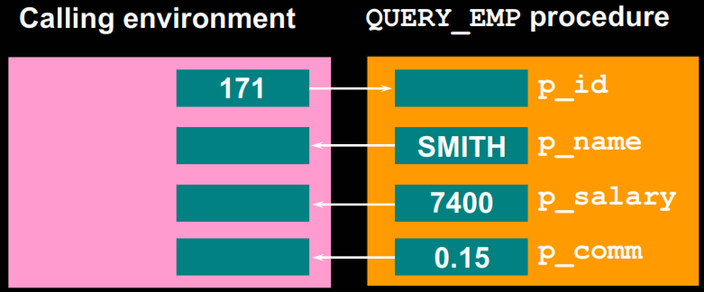
Parameter : OUT
Contoh :
Variable g_name varchar2(25)
Variable g_sal number
Variabel g_comm number
Execute query_emp(171, :g_name,:g_sal,:g_comm)
Print g_name

Slide 24
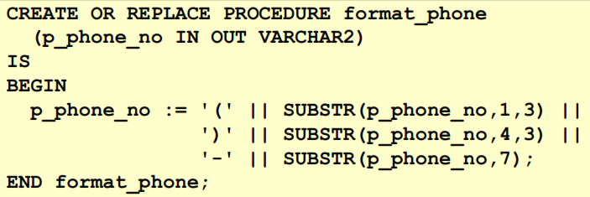
Parameter : IN OUT
Contoh :
Variable g_phone_no varchar2(15)
Begin
:gphone_no := ‘8006330575’;
End;
Print g_phone_no
Execute format_phone (:g_phone_no)
Print g_phone_no
Eksekusi Procedure

Slide 25
Metode Melewatkan Parameter
Posisional :
Parameter aktual dalam susunan/format yang sama seperti pada parameter formal
Penamaan :
Parameter aktual dalam susunan/format sesuai dengan deklasari kita dengan menghubungkan setiap parameter dengan parameter formal
Kombinasi
Beberapa parameter aktual menggunakan format positional dan beberapa menggunakan format penaman

Slide 26
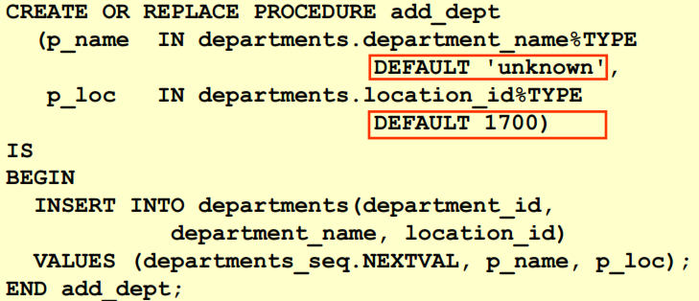
Melewatkan Parameter
Contoh
POSISIONAL
PENAMAAN
KOMBINASI

Slide 27
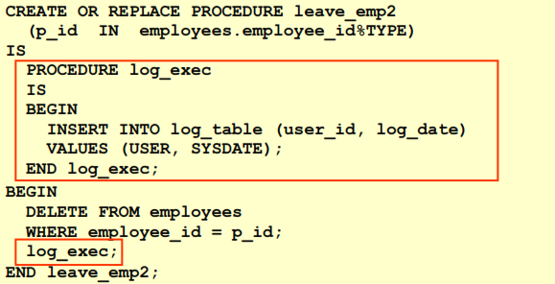
Deklarasi Subprogram

Slide 28
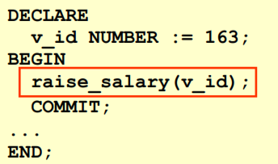
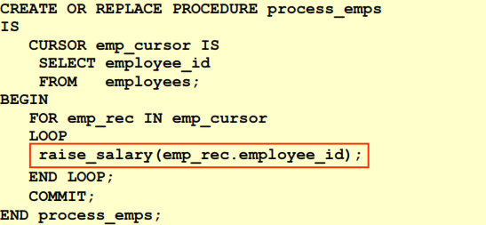
Pemanggilan procedur
Dari anonymous block
Dari Procedur yang lain

Slide 29
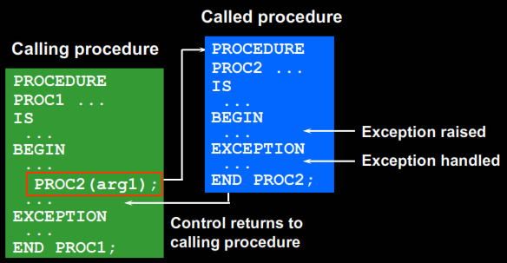
Handling exception

Slide 30
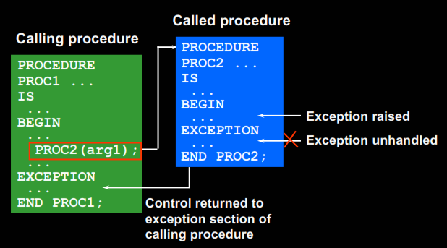
Unhandling Exception

Slide 31
3. FUNCTION

Slide 32
Function
Function merupakan sebuah nama dalam blok PL/SQL yang memberikan sebuah nilai kembalian (return value)
Sebuah fungsi/ “function” dapat disimpan dalam database sebagai object scheme untuk eksekusi yang berulang
Sebuang fungsi / “function” dipanggil sebagai bagian dari sebuah ekspresi.

Slide 33
Pembuatan “FUNCTION”
Syntax
PL/SQL Block harus mempunya minilai satu
statement RETURN

Slide 34
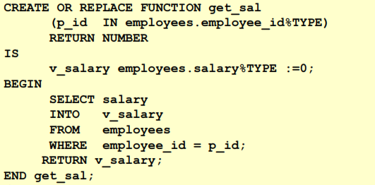
Pembuatan “FUNCTION”

Slide 35
Eksekusi “Function”

Slide 36
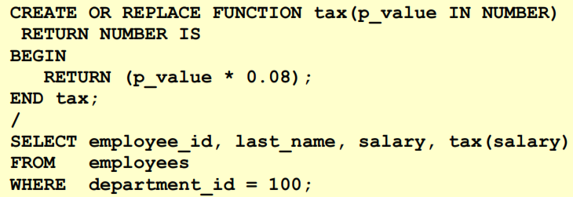
Memanggil fungsi dalam SQL

Slide 37
Memanggil fungsi dalam SQL
Memanggil fungsi di SQL dapat dilakukan pada:
Pada bagian perintah SELECT
Klausa WHERE dan HAVING
KLAUSA CONNECT BY, START WITH, ORDER BY, dan GROUP BY
Klausa VALUE dari perintah INSERT
Klausa SET dari perintah UPDATE

Slide 38
Batasan Pemanggilan Fungsi dari SQL
Untuk menjadikan sebuah fungsi dapat dipanggil dari perintah SQL maka :
Menjadi sebuah fungsi yang tersimpan
Hanya menggunakan parameter IN
Hanya dapat menggunakan tipe data SQL bukan PL/SQL
Tipe data RETURN harus tipe data SQL
Fungsi yang dipanggil dari SQL tidak boleh mengandung perintah DML
Jika menggunakan UPDATE/DELETE tidak dapat menggunakan nama tabel yang sama pada perintah DML
Jika menggunakan UPDATE/DELETE tidak dapat menggunakan nama tabel yang sama untuk query
Sebuah fungsi tidak dapat mengakhiri sebuah transaksi.

Slide 39
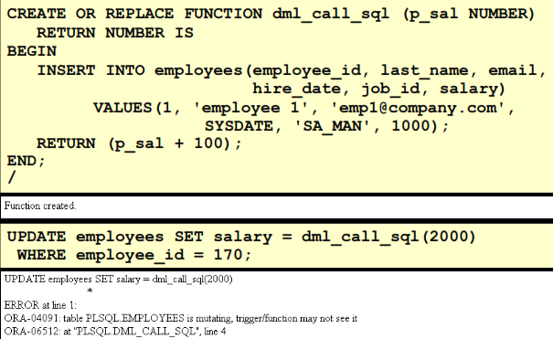
Batasan Pemanggilan Fungsi dari SQL

Slide 40
Perbedaan Procedure dan Function
Procedures | Function
Eksekusi sebagai sebuah PL/SQL statement | Pemanggilan fungsi sebagai bagian dari sebuah ekspresi
Tidak terdapat klausa RETURN pada header | Harus terdapat klausa RETURN dalam header
dapat mengembalikan satu, banyak ataupun tidak sama sekali nilai | Harus mengembalikan nilai tunggal
Dapat memiliki sebuah RETURN value | Harus memiliki perintah return value paling sedikit satu

Slide 41
Keuntungan
Peningkatan Performa
Mudah dalam perbaikan
Peningkatan keamanan dan keutuhan data
Peningkatan keaslian data

Slide 42
4. Mengelola Subprogram

Slide 43
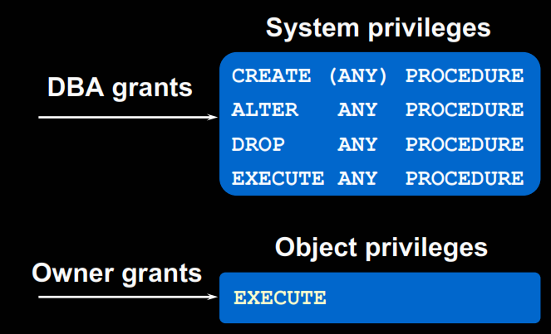
HAK AKSES
Untuk dapat merujuk dan mengakses objek dari schema yang berbeda dalam sebuah subprogram, maka harus diberikan hak akses yang merujuk pada objek secara eksplisit, tidak termasuk dalam sebuah role

Slide 44
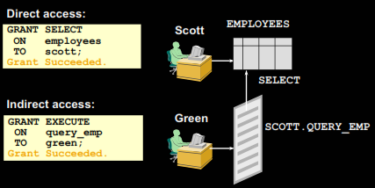
Akses Data

Slide 45
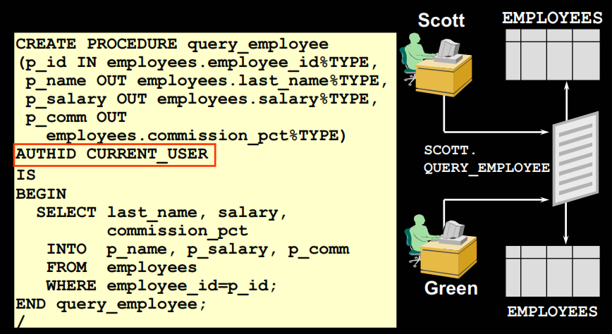
Invoker’s Rights
AUTHID CURRENT_USER : beberapa user dapat mengakses prosedur atau obyek yang berbeda skema
AUTHID DEFINER : hak akases untuk prosedur atau obyek hanya pada user khusus yang memiliki akses.

Slide 46
USER_OBJECTS
User_objects berisi informasi data yang ada dalam suatu skema database.
KOLOM | DESKRIPSI
OBJECT_NAME | Nama Object
OBJECT_ID | Internal identifier untuk obejct
OBJECT_TYPE | Tipe object misal : tabel, index, procedure, function, package, trigger
CREATED | Data ketika object dibuat
LAST_DDL_TIME | Data ketika object terakhir dimodifikasi
TIMESTAMP | Data dan waktu ketika obejct terakhir recompile
STATUS | Valid atau tidak valid

Slide 47
USER_SOURCE
User_source digunakan untuk melihat data dictionary pada sebuah skema;
KOLOM | DESKRIPSI
NAME | Nama object
TYPE | Tipe object, tabel, procedure, function, trigger, package
LINE | Nomor baris dari source code
Text | Teks dari baris source code

Slide 48
USER_ERRORS
User_errors digunakan untuk menampilkan object yang terakhir dikompile dan menunjukkan informasi error
Kolom | Deskripsi
NAME | Nama object
TYPE | Tipe object, table, procedure, function, tigger , package
SEQUENCE | Angka sequence untuk mengurutkan
LINE | Angka pada surce code yang terjadi error
POSISTION | Posisi dalam line yang mengalaami kesalahaan/ error
TEXT | Pesan dari kesalahan yang terjadi

Slide 49
SHOW ERRORS
Show errors digunakan untuk menunjukkan hasil kompilasi eror yang telah dijalankan atau terjadi

Slide 50
5. Pembuatan “PACKAGES”

Slide 51
Package
Package : suatu grup yang secara logis menghubungan tipe PL/SQL, item dan subprogram
Package terdiri dari 2 :
Specification
Body
Oracle server dapat membaca multi object ke memori dalam sekali waktu

Slide 52
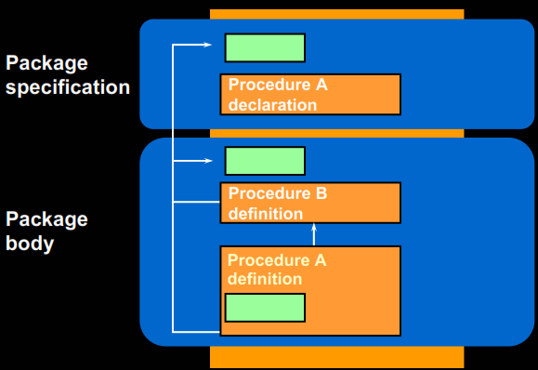
Package Object
Package specification dapat dibuat tanpa package body, tapi package body tidak dapat dibuat tanpa package specification

Slide 53
Package Specification
Syntax :
REPLACE digunakan untuk menghapus atau membuat ulang
Variable dideklarasikan dalam specification dengan inisialilasi NULL sebagai default
Semua constructs dideklarasikan dalam sebuah package dapat diakses oleh user yang memiliki hak akses

Slide 54
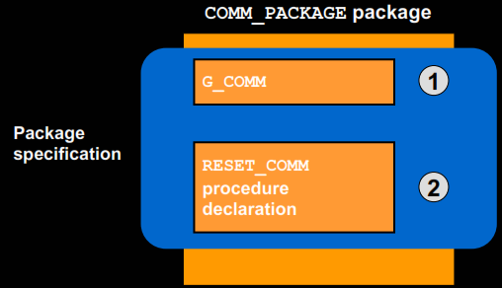
Package Specification
CREATE OR REPLACE PACKAGE comm_package IS
g_comm NUMBER := 0.10;
PROCEDURE reset_comm
(p_comm IN NUMBER);
END comm_package;
G_COMM adalah global variabel dengan inisialisasi 0.10
RESET_COMM adalah public procedure diimplementasikan dalam package body

Slide 55
Package Body
Syntax :
REPLACE digunakan untuk menghapus atau membuat ulang
Identifier yang didefiniskan dalan body adalah private.
Semua private constructs dideklarasikan dulu sebelum digunakan di public constructs.

Slide 56
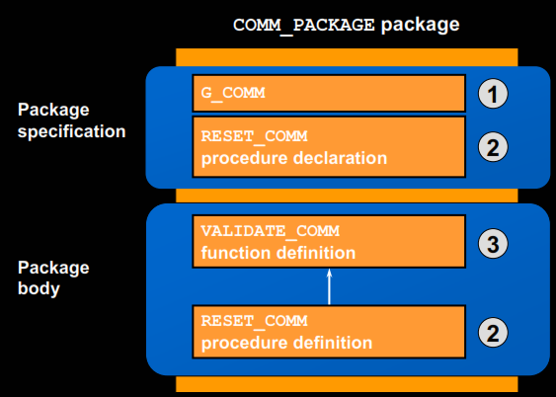
Package Body

Slide 57
Package Body
CREATE OR REPLACE PACKAGE BODY comm_package IS
FUNCTION validate_comm (p_comm IN NUMBER) RETURN BOOLEAN
IS
v_max_comm NUMBER;
BEGIN
SELECT MAX (commissin_pct) INTO v_max_comm
FROM employees;
IF p_comm > v_max_comm THEN RETURN (FALSE);
ELSE RETURN (TRUE); END IF;
END validate_comm;
PROCEDURE reset_comm (p_comm IN NUMBER)IS
BEGIN
IF validate_comm(p_comm) THEN g_comm :=p_comm;
ELSE RAISE_APPLICATION_ERROR (-20210,’invalid commission’);
END IF;
END reset_comm;
END comm_package;

Slide 58
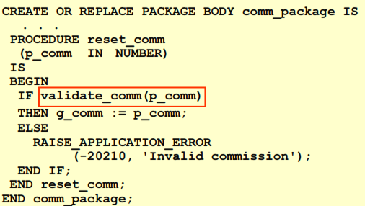
Pemanggilan package constructs
Memanggil sebah fungsi dari sebuah prosedur dalam package yang sama

Slide 59
Pemanggilan package constructs
Memanggil sebuah prosedur package dari iSQL*Plus
Memanggil sebuah prosedur package dari skema berbeda
Memanggil Sebuah prosedur package dengan remote database

Slide 60
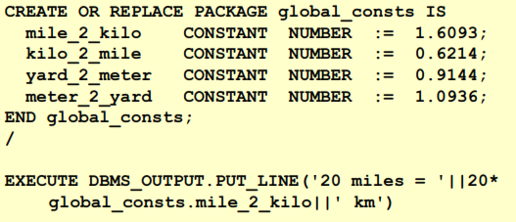
BODILESS PACKAGE
Package specification dapat dibuat tanpa package body, tapi package body tidak dapat dibuat tanpa package specification

Slide 61
Menghapus Packages
Untuk menghapus specification pakcage dan body package
Untuk menghapus body package

Slide 62
Keuntungan package
Modoulariti : enkapsulasi construct
Desain aplikasi lebih mudah
Menyembunyikan informasi :
Hanya deklarasi dalam package specification yang terlihat dan diakses oleh aplikasi
Private constructs dalam package body tersembunyi dan tidak dapat diakses
Semua coding tersembunyi dalam package body
Overloading : multiple subprogram dengan nama yang sama
Performa lebih baik :
Semua package dimasukkan / disimpan dalam memori
Hanya ada satu copy dalam memori untuk semua user

Slide 63
Overloading
Memperbolehkan menggunakan nama yang sama untuk subprogram berbeda didalam sebuah block PL/SQL
Membutuhkan sebuah formal parameter dari subprogram untuk membedakan angka , urutan atau tipe data
Flebih fleksibel dalam build karena seorang user atau aplikasi tidak terbatas oleh tipe data spesific atau angka dari parameter formal.

Slide 64
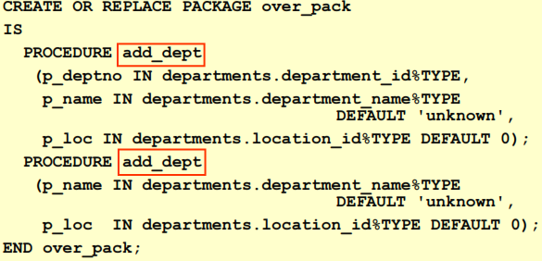
Overloading
Contoh :

Slide 65
Overloading
Contoh :
CREATE PACKAGE BODY journal_entries AS
...
PROCEDURE journalize (amount REAL, trans_date VARCHAR2)
IS
BEGIN
INSERT INTO journal
VALUES (amount, TO_DATE(trans_date,'DD-MONYYYY'));
END journalize;
PROCEDURE journalize (amount REAL, trans_date INT) IS
BEGIN
INSERT INTO journal
VALUES (amount, TO_DATE(trans_date, 'J'));
END journalize;
END journal_entries;

Slide 66
6. Pembuatan Trigger Database

Slide 67
TRIGGER
Trigger adalah sebuah blok PL/SQL atau sebuah prosedur PL/SQL yang terhubung dengan tabel, view, skema atau database
Eksekusi secara implisit kapanpun ketika sebuah even diberikan
Eksekusi dpat berjalan baik dari sisi aplikasi maupun database

Slide 68
Mendesign Triggers
Tujuan Mendesign tiger :
Menjalankan aksi yang berelasi
Pemusatan operasi global
Tidak mengunakan trigger ketika :
Duplikasi dengan trigger lainnya
Fungsionalitas siap dibangun ke dalam server oracle
Membuat stored procedure dan memanggilnya dalam sebuah trigger jika code PL/SQL sangat panjang
Penggunaan tigger yang sangat banyak akan menyulitkan dalam maintain pada project yang besar

Slide 69
DML TRIGGER
Trigger statement terdiri dari :
Trigger timing
Untuk tabel : BEFORE, AFTER
Untuk View : INSTEAD OF
Triggering event : INSERT, UPDATE, atau DELETE
Nama tabel : On Table, view
Tipe Trigger : Row atau Statement
Klausa WHEN : pembatasan kondisi
Trigger Body : blok PL/SQL

Slide 70
DML TRIGGER
Trigger timing : kapan seharusnya trigger dijalankan ?
BEFORE : eksekusi trigger sebelum even DML pada sebuah tabel
AFTER : eksekusi trigger setelah even DML pada sebuah tabel.
INSTEAD OF : Digunakan pada saat trigger dijalankan pada view

Slide 71
DML Trigger
Tipe trigger : pengaruh dari trigger apakah hanya satu baris statement atau setiap baris ?
Statement : Trigger akan dijalanakan hanya sekali ketia sebuah event trigger tejadi.
Row : trigger dijalankan pada setiap baris yang dipengaruhi oleh terjadinya sebuah event. Baris trigger tidak akan dieksekusi jika tidak ada baris yang terpengaruh

Slide 72
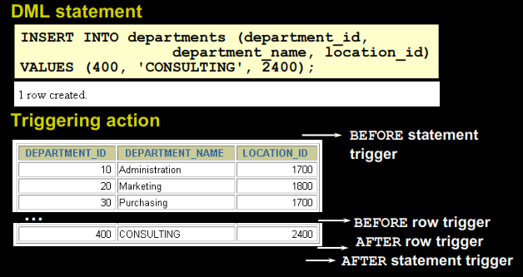
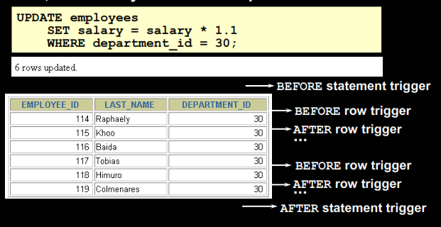
Firing Sequence
Single ROW
many row

Slide 73
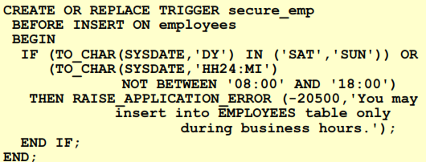
DML Statement Trigger
Syntax
CONTOH

Slide 74
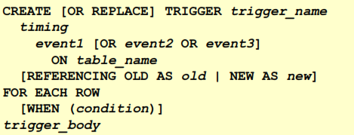
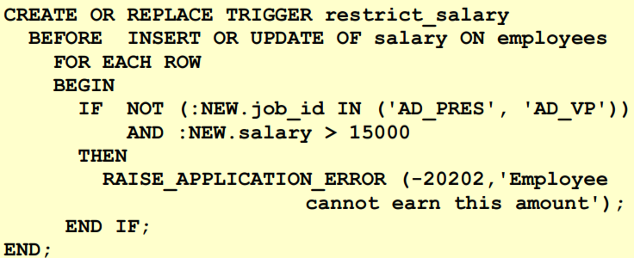
DML ROW TRIGGER
Syntax

Slide 75
Menggunakan Kondisional
BEFORE INSERT OR UPDATE OR DELETE ON employees
BEGIN
IF (TO_CHAR (SYSDATE,'DY') IN ('SAT','SUN')) OR
(TO_CHAR (SYSDATE, 'HH24') NOT BETWEEN '08' AND '18')
THEN
IF DELETING THEN
RAISE_APPLICATION_ERROR (-20502,'You may delete from
EMPLOYEES table only during business hours.');
ELSIF INSERTING THEN
RAISE_APPLICATION_ERROR (-20500,'You may insert into
EMPLOYEES table only during business hours.');
ELSIF UPDATING ('SALARY') THEN
RAISE_APPLICATION_ERROR (-20503,'You may update
SALARY only during business hours.');
ELSE
RAISE_APPLICATION_ERROR (-20504,'You may update
EMPLOYEES table only during normal hours.');
END IF;
END IF;
END;

Slide 76
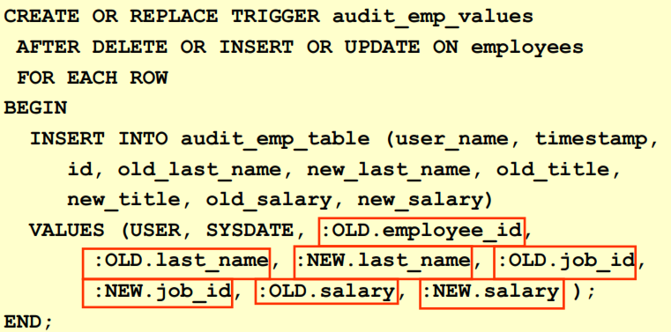
Kualifikasi OLD dan NEW

Slide 77
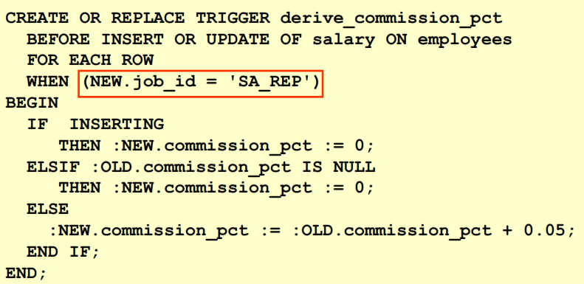
Menggunakan Klausa WHEN

Slide 78
Menggunakan Klausa WHEN
Pada klausa WHEN, penggunaan OLD dan NEW qualifier tidak dengan prefiks (:). Untuk menggunakan NEW qualifier, gunakan BEFORE Row Trigger, jika timing BEFORE pada trigger diatas diganti dengan AFTER, maka akan didapat pesan kesalahan :

Slide 79
Trigger vs Prosedur
Trigger | Procedures
Definisi dengan menggunakan CREATE TRIGGER | Definisi dengan menggunakan CREATE PROCEDURE
Data dictionary dalam USER_TRIGGERS | Data dictionary dalam USER_SOURCE
Pemanggilan secara implisit | Pemanggilan secar eksplisit
TIDAK Dapat menggunakan COMMIT, SAVEPOINT dan ROLLBACK | Dapat menggunakan COMMIT, SAVEPOINT dan ROLLBACK

Slide 80
Mengelola Trigger
Disable atau enable trigger
Disable atau enable semua trigger untuk semua tabel
Recompile trigger untuk sebuah tabel

Slide 81
PERTANYAAN ????

